Slide 1
Ділення на десятковий дріб
Математика 5 клас 07.04.2022р.

Slide 2
Подумайте ,чому
1) 256 : 10 = 25,6;
2) 37,5 : 10 = 3,75;
3) 3 : 100 = 0,003; 0,03;
4) 70,2 : 100 = 7,02; 0,702;
5) 0,96 : 1000 = 0,00096;
6) 125,7 : 1000 = 0,1257.

Slide 3
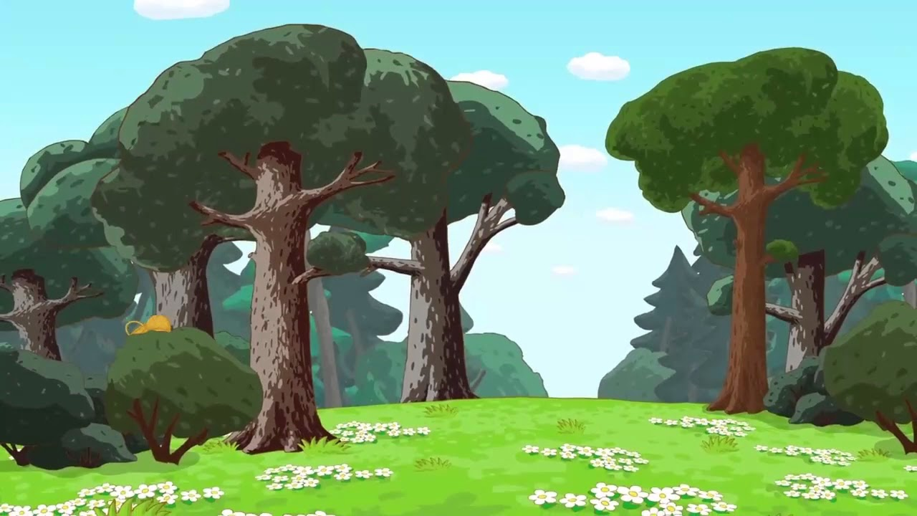
Математичний ліс

Slide 4

Галявина Ділення десяткових дробів
Сьоме квітня
Класна робота
Ділення на десятковий дріб

Slide 5
Пригадаємо:
1. Як виконати ділення десяткового дробу на натуральне число?
2. Як поділити десятковий дріб на 10? на 100? на 1000?

Slide 6
3 : 0,2 = 30 : 2 = 15;
27 : 0,2 = 27 : 2 = 13,5;
1 : 0,04 = 100 : 4 = 25.

Slide 7

Щоб поділити число на десятковий дріб, треба в діленому й дільнику перенести кому вправо на стільки цифр, скільки їх є після коми в дільнику, а потім виконати ділення на натуральне число.

Slide 8

Розгадаємо секрет?
0,3 : 0,1 = 30 : 1 = 30;
0,3 : 0,01 = 300 : 1 = 300;
0,3 : 0,001 = 3000 : 1 = 3000.

Slide 9
Яким би не було число а, завжди:
а : 0,1 = а × 10 ;
а : 0,01 = а × 100 і т.д.

Slide 10
№ 1 обчисліть усно , спочатку записавши нову частку за зразком
1) 3,2 : 0,4= 32:4=8
2) 0,36 : 0,9;
3) 0,084 : 0,04;
4) 0,012 : 0,6;
5) 2,4 : 0,12;
6) 0,3248 : 0,016.

Slide 11
№ 2 (спочатку в рядок запишіть нову частку , а потім поділіть в стовпчик)
1) 45,6 : 2,4;
2) 29,88 : 8,3;
3) 60: 1,25;
4) 8,4 : 0,07;
5) 9,246 : 0,23;
6) 0,18564 : 0,78;
7) 0,56 : 0,8;
8) 0,026 : 0,65.

Slide 12
№ 3
Виконайте ділення
1) 93,42 : 0,1;
2) 8 : 0,1;
3) 12,7 : 0,01;
4) 4 : 0,001;
5) 59,35 : 0,001;
6) 4,87 : 0,00001.

Slide 13
Як поділити десятковий дріб на десятковий дріб ?
Як поділити десятковий дріб на 0,1? на 0,01? на 0,001?

Slide 14
Домашнє завдання
Повторити параграф 41
№1451,1462,1471

